Slide 1
1. vuoden opiskelijoiden huoltajien kyselytunti
25.8.2026

Slide 2
Lukio-opinnot
Vähintään 150 opintopistettä / 3 vuotta (- 4 vuotta)
Pakolliset opintojaksot 94 / 102 op
Valtakunnalliset valinnaiset opintojaksot (väh. 20 op)
Paikalliset opintojaksot (Kuopion LOPS21)
Moduuli 1 – 3 opintopistettä (tavallisin 2 op) / opintojakso
Opetussuunnitelma https://kallavedenlukio.fi/web/opiskelu-lukiossa/

Slide 3
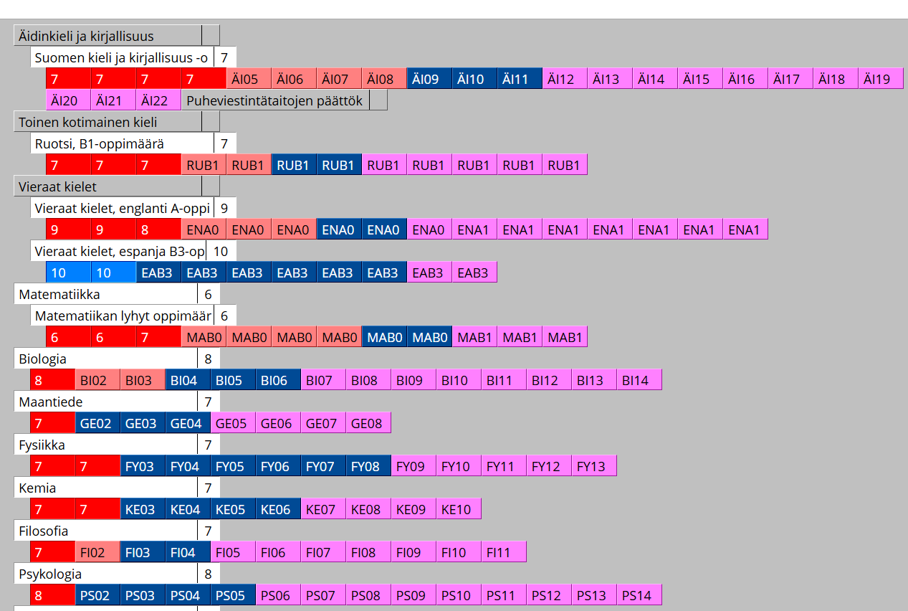

Slide 4
Opinnot
Lukujärjestys tehty valmiiksi 1. vuodelle
Muutokset omien valintojen perusteella tämän jakson aikana opinto-ohjaajien ohjauksessa; kielivalinnat

Slide 5
Opiskelutarvikkeet
Kannettava tietokone
Oppikirjat digitaalisina
TVT-opossa 1. jaksolla opastusta oppimisympäristöihin
Vihkot, kynät, kumit

Slide 6
Mitä lukio-opiskelu vaatii?
enemmän panostusta kuin perusopetuksessa
tunnilla keskittymisen lisäksi kotiläksyjä on tehtävä perusopetukseen verrattuna enemmän
päivittäinen työnteko korostuu lukiossa
puhelin reppuun oppitunnin ajaksi
häiritsevät tekijät kotonakin minimiin läksyjä tehdessä

Slide 7
Päättöviikko
Jakson päätteeksi 7 päivää
Kullakin opintojaksolla oma päivä: koe tai muuta tekemistä klo 9 - 13
Arviointi perustuu jakson aikaiselle tekemiselle ja kokeelle
Palauteaamupäivä (1. jakson ke 21.10.) ja arviointi
Uusintakoe (1. jakson ke 28.10.)

Slide 8
Wilma
Opintojen seuranta: Läksyt ja koepäivät, opintosuoritukset (arvosanat)
Poissaololuvan hakeminen (1 – 5 päivää ryhmänohjaajalta, pidemmät rehtorilta); poissaolojen ilmoittaminen ja selvittäminen
Viestikanava opettajille ja muulle henkilökunnalle (myös opiskeluhuolto)
Palautekyselyt

Slide 9
Ryhmänohjaaja
Ryhmänohjaustuokio viikoittain ti klo 12.45 välitunnilla
Pidempi ryhmänohjaus kaksi kertaa / jakso + viikkotiedotteet ja https://kallavedenlukio.fi/web/opiskelijalle-ja-huoltajalle/
Perehdyttää uudet opiskelijat koulun toimintatapoihin
RO-haastattelut 1. opintovuonna
Seuraa opintojen etenemistä yhdessä opinto-ohjaajan kanssa
Poissaoloseuranta

Slide 10
Tapahtumia
Koulukuvaus 17.-18.8.
Korjataan tämä! –pyöräpaja 17.8.
Ykkösten ryhmäytymisiltapäivä to 27.8.
Korjataan tämä! –ompelupaja 8.-9.9.
Taksvärkkipäivä pe 2.10.
YK-päivän tapahtuma 24.10.
Huoltajien ilta syysloman jälkeen tiistaina 27.10.

Slide 11
Osallistumismahdollisuuksia
Tutor-toiminta
Opiskelijakunnan hallituksen toiminta -> toimiminen koulun tiimeissä
Kyselytunnit opiskelijoiden kuulemiseksi
Juhlajärjestelyt; opiskelijoiden omat tapahtumat
***
Yhteisöllinen opiskeluhuoltoryhmä

Slide 12
Tukipalvelut
Opinto-ohjaajat
26A Jaana Kivipato
26B, D ja F Anne Sivén
26C Annika Jonninen
26E Lotta Hintsala /Mirva Palviainen
Erityisopettajat Annulotta Marjanen ja Anu Kiviluoma
Psykologi Ilkka Pöyhönen ja kuraattori Elisa Repo
Terveydenhoitaja Janniina Miettinen
https://kallavedenlukio.fi/web/opiskelun-tuki/

Slide 13
Tietoa meistä
Kotisivut https://kallavedenlukio.fi/web
Opinto-opas Kallaveden lukion opinto-opas 2026 - 2027 — 2026 - 2027
Facebook
Instagram

Slide 14
